Slide 1
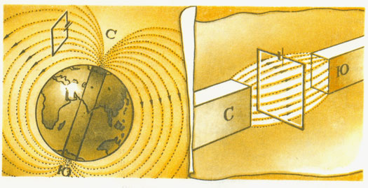
Лекция 10. Контур с током в магнитном поле. Магнитное поле в веществе
© Музыченко Я.Б., 2014

Slide 2
Контур с током
Элементарный контур с током (пробный ток) – контур с током, размерами которого можно пренебречь по сравнению с расстояниями до других токов.
Магнитный момент – основная характеристика контура с током – векторная величина, численно равная:
I – сила тока; S – площадь, ограниченная контуром;
– единичный вектор, связанный правилом правого винта с направлением тока.
2

Slide 3
Контур с током в магнитном поле
Момент пары сил Ампера, действующих на контур:
Для контура произвольной формы:
3

Slide 4
Момент сил, действующих на контур с током
При произвольной ориентации контура:
Под действием $B_{﬩ }$контур будет растягиваться или сжиматься, а под действием $B_{|| }$- поворачиваться.
4

Slide 5
Момент сил, действующих на контур с током
Контур с током находится в положении устойчивого равновесия.
Контур с током находится в положении неустойчивого равновесия.
В неоднородном магнитном поле контур с током ведет себя аналогично диполю в электрическом поле. Контур стремится развернуться так, чтобы
и втягивается в область более сильного поля.
5

Slide 6
Работа при повороте контура и его энергия
Работа, совершаемая внешними силами при ↑α:
Работа равна приращению энергии контура в магнитном поле:
6

Slide 7
Сила, действующая на контур с током
Сила Ампера, действующая на элемент с током:
Сила Ампера, действующая на контур с током:
Если магнитное поле однородно, то
Сила, действующая на элементарный контур с током в неоднородном поле (B≠const)
7

Slide 8
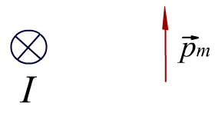
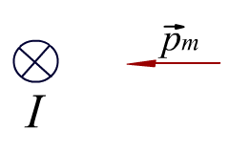
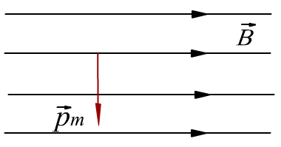
Направление силы, действующей на контур с током
Вектор силы совпадает по направлению с вектором элементарного приращения магнитной индукции в направлении нормали к контуру.
8

Slide 9
Работа при перемещении контура с током
Рассмотрим контур с подвижной перемычкой.
Работа силы Ампера по перемещению перемычки на расстояние dx:
dS – приращение площади, ограниченной контуром;
dΦ – приращение магнитного потока через площадь dS.
9

Slide 10
Работа при перемещении контура с током
Общая формула:
Если ток в контуре постоянный (I=const):
Φ1, Φ2 – магнитный потоки, пронизывающие контур в начальном и конечном положениях.
10

Slide 11
Магнитное поле в веществе
Гипотеза Ампера: магнитные свойства вещества обусловлены элементарными замкнутыми токами, циркулирующими внутри небольших частиц вещества – атомов, молекул.
Любое вещество является магнетиком – обладает способностью приобретать магнитный момент – намагничиваться.
Намагниченное вещество (токи намагничивания) создает собственное магнитное поле, которое вместе с внешним (токи проводимости) образует результирующее поле в веществе.
11

Slide 12
Намагниченность J
Каждый ток в веществе обладает магнитным моментом и создает магнитное поле. В отсутствие магнитного поля магнитные моменты ориентированы хаотично → суммарный магнитный момент равен нулю.
Под действием магнитного поля магнитные моменты приобретают преимущественную ориентацию.
Намагниченность – количественная характеристика намагничивания веществ – суммарный магнитный момент в единице объема вещества.
12

Slide 13
Теорема Гаусса для векторов B и J
Теорема Гаусса для вектора магнитной индукции справедлива при наличии магнетика (магнитное поле токов намагничивания и токов проводимости не имеет источников, линии поля замкнуты).
Поток вектора магнитной индукции через любую замкнутую поверхность равен нулю.
Теорема Гаусса для вектора намагниченности:
13

Slide 14
Теорема о циркуляции для вектора J
Циркуляция вектора J равна алгебраической сумме токов намагничивания, охватываемых контуром:
14

Slide 15
Напряженность магнитного поля H
Циркуляция вектора магнитной индукции зависит от токов проводимости I и токов намагничивания I’ (молекулярных токов).
С учетом:
т. о циркуляции (закон полного тока) для вектора H.
Напряженность магнитного поля:
15

Slide 16
Напряженность магнитного поля H
- вспомогательный вектор (аналог вектора электрической индукции для электрического поля).
Для большинства изотропных магнетиков:
χ - магнитная восприимчивость, безразмерная величина.
Взаимосвязь векторов B, J и H
16

Slide 17
Взаимосвязь векторов B, J и H
μ – магнитная проницаемость среды
17

